Slide 1

Plán hospodárskeho a sociálneho rozvoja obce PHSR
Výsledky dotazníka prieskumu obyvateľov
Prečo sa pripravuje ?
Ako sme k nemu pristúpili ?
V čom nám pomôže ?

Slide 2
TÉMATICKÉ OKRUHY ANKETY:
BEZPEČNOSŤ A VEREJNÝ PORIADOK
OBČIANSKA VYBAVENOSŤ A INFRAŠTRUKTÚRA
VEREJNÉ PRIESTRANSTVO, KULTÚRA
SOCIÁLNE ASPEKTY

Slide 3
Čo pre vás Lozorno znamená/čo ste tu našli?
321 respondentov
Ďakujeme!
Čo na vás pôsobí rušivo?
Hluk z dopravy, nákladné vozidlá
Rušenie nedeľného pokoja
Polarizácia spoločnosti
Odpad, čierne skládky
Stav chodníkov a ciest
Neregulovaná výstavba
Nevhodne parkujúce vozidlá
Domov
Prírodné prostredie
Kľud, oddych
Rodinu/partnera
Možnosti pre šport a rekreáciu

Slide 4
Spôsob a postup spracovania dokumentu
Rozhodnutie o čo možno najširšom zapojení verejnosti do prípravy dokumentu a vstupov preň
Prieskum verejnej mienky v obci – anketa
321 respondentov – občania, spolky, podnikatelia/firmy ĎAKUJEME !
Ďalší postup prác :
- spracovanie návrhu dokumentu so zohľadnením výsledkov prieskumu a prerokovania na zhromaždení
- prerokovanie v komisiách a v obecnej rade
- schválenie v obecnom zastupiteľstve

Slide 5
Základná štruktúra programu hospodárskeho
rozvoja a sociálneho rozvoja
Program hospodárskeho rozvoja a sociálneho rozvoja
Úvod
Analytická časť
Strategická časť
Programová časť
Realizačná časť
Finančná časť
Záver

Slide 6
Aké chceme Lozorno ?
Využiť blízkosť mesta, ale nestať sa jeho súčasťou – ostať dedinou
Dedina s lepším občianskym vybavením a infraštruktúrou
Dedina bez delenia s rešpektom navzájom a ku každému
Obec dobre spravovaná s rovnakým prístupom ku každému
Kľud , možnosti pre šport a oddych , príroda
Dobrý domov pre všetkých !

Slide 7
BEZPEČNOSŤ
A VEREJNÝ PORIADOK

Slide 8
Štruktúra respondentov prieskumu
13%
10%
48%
29%

Slide 9
Bezpečnosť v obci- hlavné témy
Obecná polícia a jej fungovanie
Bezpečnosť na cestách
Verejný poriadok
Drobná kriminalita

Slide 10
Obecná polícia – ako má fungovať ?
16%
43%
41%

Slide 11
Bezpečnosť na cestách
Parkovanie ( nedostatok miest na parkovanie, parkovanie na chodníkoch , parkovanie na priehrade a v jej okolí , aktívnejšie konanie OPL)
Neprimeraná rýchlosť v obci ( značenie, technické a stavebné opatrenia)
Bezpečnosť na cestách ( dobudovanie chodníkov a ich modernizácia, zjednosmernenie niektorých ulíc, riešenie niektorých križovatiek v prospech kruhových objazdov alebo ich sprehľadnenie, autobusové zastávky )
Viac bezpečnejších priechodov pre chodcov na kritických miestach
Bezpečnosť pre cyklistov ( cyklocesty, cyklopruhy, stojany a bezpečné parkoviská )
Obmedzenie dopravy na cestách v okolí priehrady a na ceste na Košariská

Slide 12
Parkovania v obci – regulovať bez spoplatnenia pre Lozorňanov !
11%
50%
39%

Slide 13
Verejný poriadok v obci a čo spraviť
Neprispôsobiví obyvatelia ( sociálna práca, vzdelávanie ale aj kontrola a represia – rovnosť a rovnaký prístup ku každému)
Nočný a nedeľný kľud - hlučné a rušivé prevádzky a aktivity v nedeľu a v noci, hluk z nákladnej dopravy ( zlepšiť vymáhanie nastavených pravidiel a zabezpečiť ich vykonateľnosť prácou OPL)
Odpady a skládky odpadov v katastri obce

Slide 14
Hluk a bývanie – čo nám vadí a čo tolerujeme
39%
51%
10%

Slide 15
Drobná kriminalita - čo s ňou ?
Priebežne budovať, rozširovať a modernizovať obecný kamerový systém
Usilovať sa o nové aj dosiaľ neštandardné formy spolupráce OPL s PZ SR
Dovybaviť OPL

Slide 16
Odpadové hospodárstvo
potrebné naďalej zvyšovať podiel separovaného odpadu – nastaviť motivačné finančné i nefinančné opatrenia (edukácia, poplatky podľa objemu odpadu alebo úľavy podľa miery separácie)
upraviť systém poplatkov, spravodlivejšie najmä voči separujúcim obyvateľom a domácnostiam
viac aktivizovať obecnú políciu do riešenia čiernych skládok odpadu
rozšíriť zberný dvor, upraviť spôsob platenia za odpad na zbernom dvore
zhodnocovať bioodpad na obecnom kompostovisku (nastaviť procesy a kolobeh, dokúpiť techniku)
zmodernizovať a rozšíriť ČOV v rastom počtu obyvateľov, investovať do energetickej úspornosti (fotovoltika)

Slide 17
Životné prostredie
obyvatelia Lozorna preferujú vodozádržné opatrenia a výsadbu okrasnej zelene či stromov (obec bude v tomto trende z posledného roka pokračovať)
bude potrebné vo väčšej miere riešiť aj zavlažovanie verejnej zelene
pokúsiť sa v spolupráci s PD a vlastníkmi o naštartovanie revitalizácie vinohradu
naďalej riešiť odvodnenie ciest mimo kanalizácie („vsakovačky“)
zmapovať a naplánovať riešenie kritických miest pri prívalových dažďoch
doriešiť postupne kanalizáciu v lokalitách kde ešte nie je zavedená

Slide 18
Zamyslenie (osobné)...
PHSR ako strategický dokument nám má dať odpoveď na to čo v Lozorne chceme a o čo sa máme usilovať a ako. Čo však budeme naozaj mať , to bude záležať na každom z nás, na našej vôli, našom odhodlaní a našom svedomí.
Ďakujem za pozornosť a prosím o pokračovanie Mira Drahoša.

Slide 19
OBČIANSKA VYBAVENOSŤ
A
INFRAŠTRUKTÚRA

Slide 20
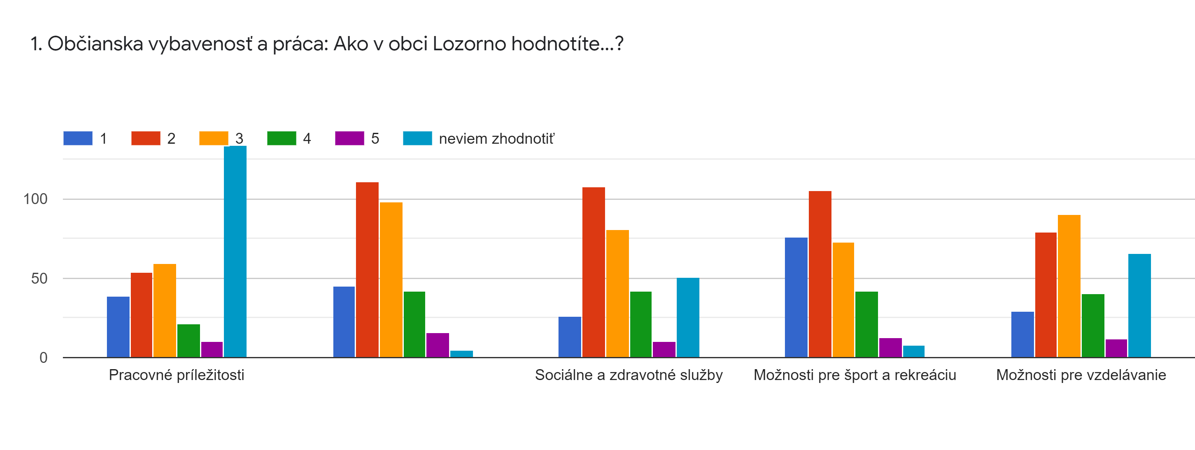
Občianska vybavenosť a práca
Občianska vybavenosť
(reštauračné zariadenia a obchody)

Slide 21
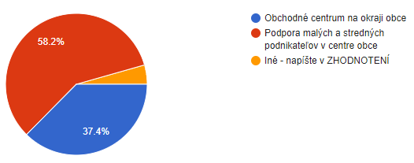
Rozvoj obchodu a služieb
Akú formu rozvoja obchodu a služieb by ste uprednostnili?
V zhodnotení niektorí navrhli:
vybudovať jeden väčší obchod na okraji Lozorna, napríklad Lidl, Kaufland, ale nie celé nákupné centrum
postaviť na okraji obce obchodné centrum a presunúť tam aj stavebniny, a zároveň zachovať malé obchody v obci na bežné nákupy,
podporiť podnikateľov (maloobchod a služby) v centre obce, ale aj podporiť obchodné centrum na okraji (ďalšie doplnkové služby, ktoré nie sú v centre obce,
predĺžiť otváracie hodiny prevádzok

Slide 22
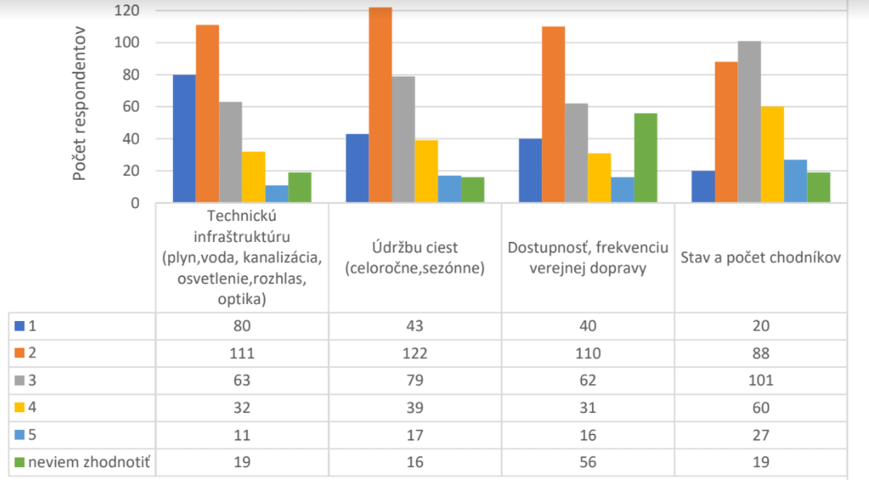
Dopravná a technická infraštruktúra
Ako v obci hodnotíte...?

Slide 23
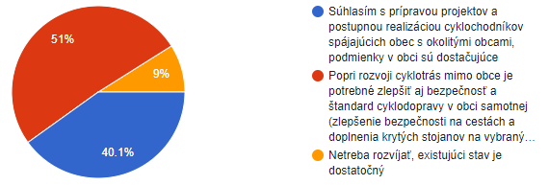
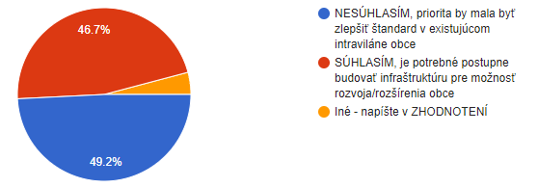
Rozvoj cyklochodníkov
Rozširovanie infraštruktúry obce

Slide 24
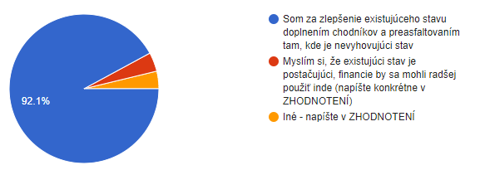
Stav chodníkov a ciest
Problémy a ich riešenia
Parkovanie ( nedostatok miest na parkovanie, parkovanie na chodníkoch , parkovanie na priehrade a v jej okolí , aktívnejšie konanie OPL)
Neprimeraná rýchlosť v obci ( značenie, technické a stavebné opatrenia)
Bezpečnosť na cestách ( dobudovanie chodníkov a ich modernizácia, zjednosmernenie niektorých ulíc, riešenie niektorých križovatiek v prospech kruhových objazdov alebo ich sprehľadnenie, autobusové zastávky )
Viac bezpečnejších priechodov pre chodcov na kritických miestach
Bezpečnosť pre cyklistov ( cyklocesty, cyklopruhy, stojany a bezpečné parkoviská )
Obmedzenie dopravy na cestách v okolí priehrady a na ceste na Košariská

Slide 25
VEREJNÉ
PRIESTRANSTVO

Slide 26
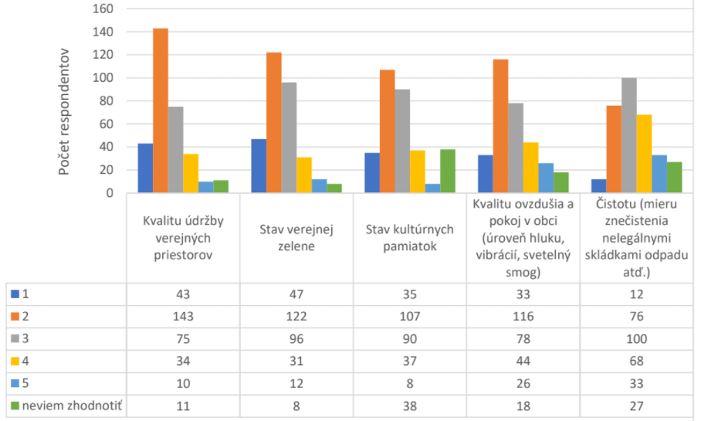
Údržba verejných priestorov a stav verejnej zelene
Ako v obci hodnotíte...?
9

Slide 27
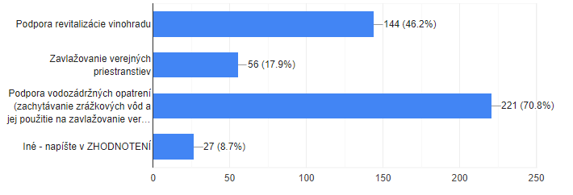
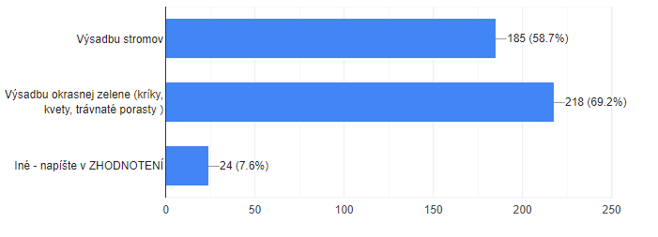
Údržba verejných priestorov a stav verejnej zelene
Ktoré z nasledovných možností preferujete pre zlepšenie kvality verejnej zelene v obci?
V zhodnotení niektorí navrhli:
zabrániť nadmernému výrubu lesov
výsadbu vyrúbaných lesov
starostlivosť o vysadené stromčeky
skrášľovať okolie priehrady
V ktorej oblasti ochrany a tvorby ŽP by sa podľa Vášho názoru mala obec aktívne angažovať?
V zhodnotení niektorí navrhli:
lepšiu údržbu existujúcej zelene
odbornú údržbu existujúcich stromov
čistenie od odpadu
výsadbu stromov a okrasnej zelene určovať podľa vhodnosti
9

Slide 28
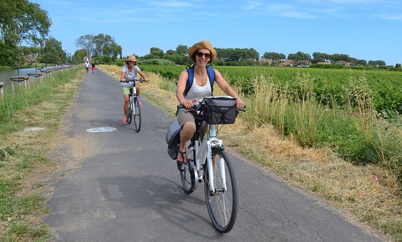
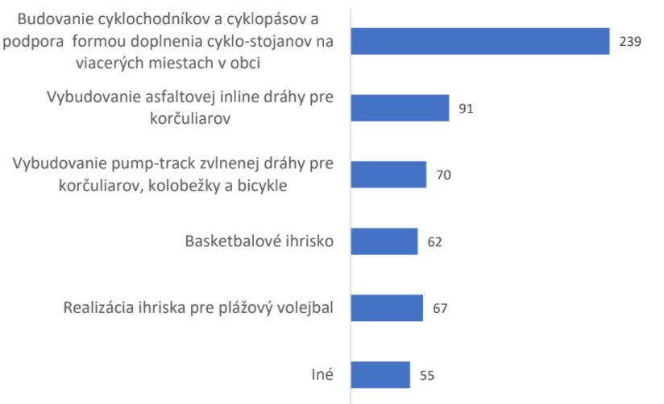
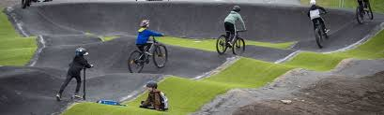
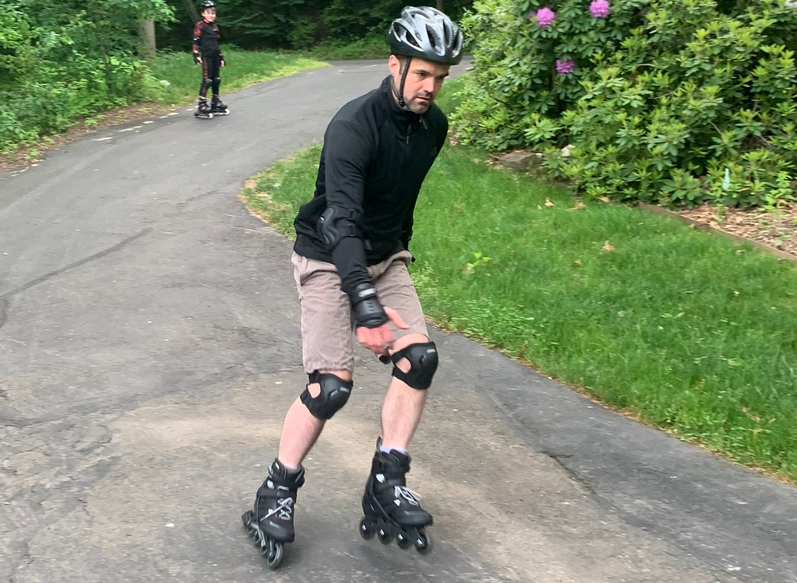
Ktoré športy by podľa Vášho názoru mala obec podporovať (okrem bežne dotovaných: futbal, stolný tenis, karate, mažoretky)
a investovať do ich rozvoja?

Slide 29
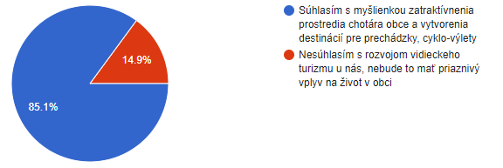
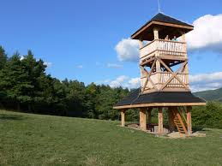
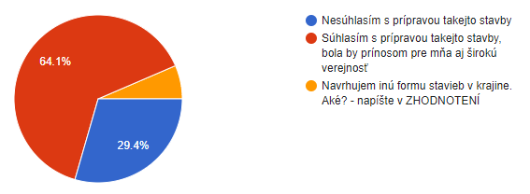
Rozvoj vidieckeho turizmu v katastri obce
Výstavba turistickej rozhľadne
Navrhované lokality:
pri vinohrade/nad vinohradmi/vo vinici
nad priehradou/ pri priehrade
na Skale
na Novom Svete
Ohek
nad zvernicou v okolí Červeného domčeka
na Kejde/na lúke vľavo nad Kejdou
za cintorínom na kopci
na Šarfickej hore
na Rapánke
na Košariskách
9

Slide 30
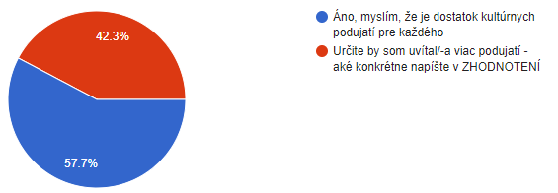
Kultúrne podujatia...
9

Slide 31
SOCIÁLNE ASPEKTY

Slide 32
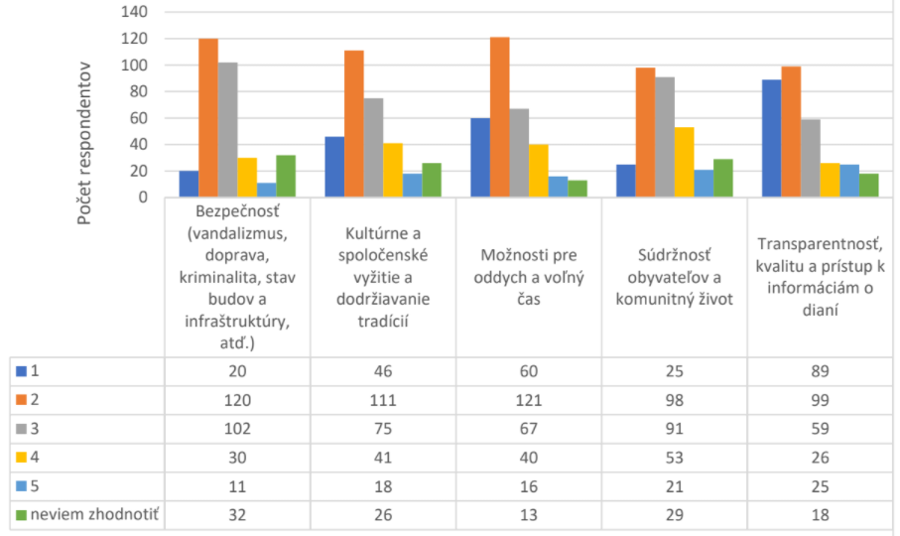
Sociálne aspekty v obci
Ako v obci hodnotíte...?
9

Slide 33
Kategorizácia respondentov podľa dĺžky ich pobytu v obci Lozorno

Slide 34
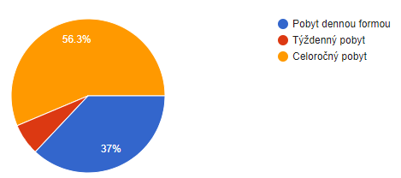
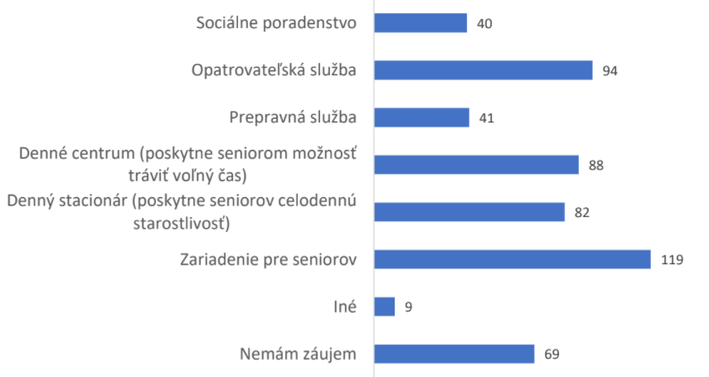
Záujem o sociálne služby
V prípade potreby teraz alebo v blízkom období o aký typ sociálnej služby by ste mali záujem?
Navrhované riešenia:
Chýbajú služby a možnosti pre seniorov a ZŤP (napr. celoročné zariadenie pre
seniorov, zariadenie soc. služieb pre seniorov s veľkým parkom, penzión pre
dôchodcov, denný stacionár- v mieste bývalých kasární)

Slide 35
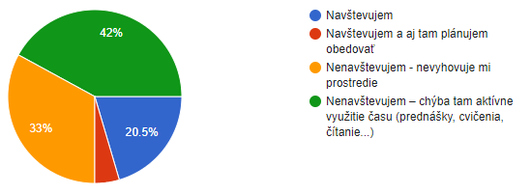
Návštevnosť klubu dôchodcov
- chýba aktívne vyžitie, nevyhovujúce prostredie
*vypĺňali iba dôchodcovia

Slide 36
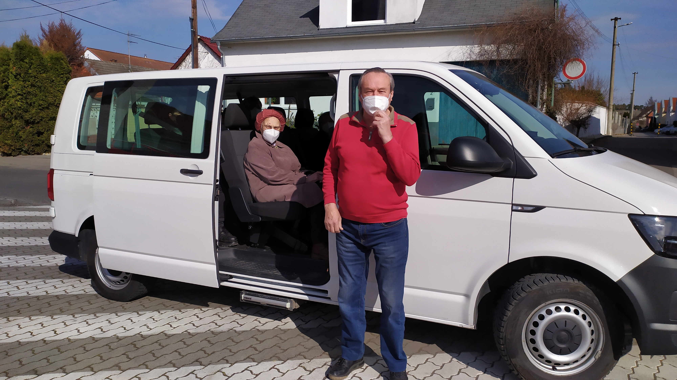
Sociálny taxík
prepravná služba občanov
Opatrovateľská služba
momentálne máme 4 opatrovateľky
7 opatrovaných
monitorovanie občanov

Slide 37
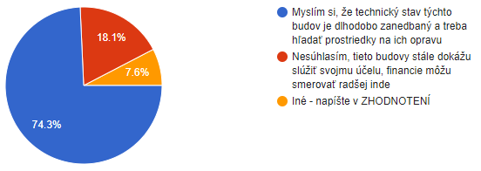
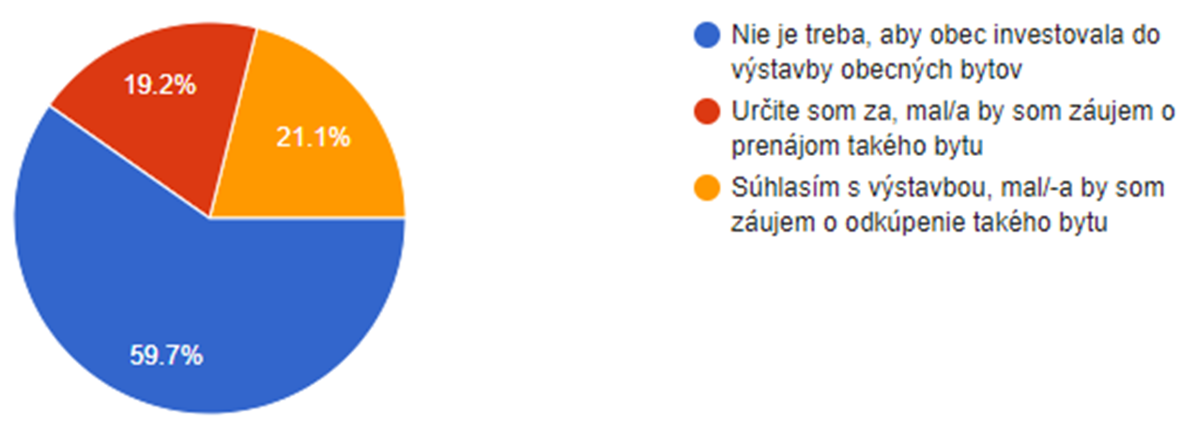
Rekonštrukcia obecných budov
Obecné nájomné byty

Slide 38
ĎAKUJEME ZA POZORNOSŤ

